Slide 1
面向对象与可视化
程序设计
--Visual C++ 编程
胡伦
计算机科学与技术学院
武 汉 理 工 大 学
Notes:
第2章 Visual C++6.0开发环境
VC++面向对象与可视化程序设计

Slide 2
第二章
Visual C++ 6.0开发环境
Notes:
第2章 Visual C++6.0开发环境
VC++面向对象与可视化程序设计

Slide 3
内容提要
Visual C++ 及其开发环境
Visual C++ 的菜单栏
资源及资源编辑器
项目与项目工作区
联机帮助

Slide 4
§2.1.
Visual C++ 6.0
及其开发环境
Notes:
第2章 Visual C++6.0开发环境
VC++面向对象与可视化程序设计

Slide 5
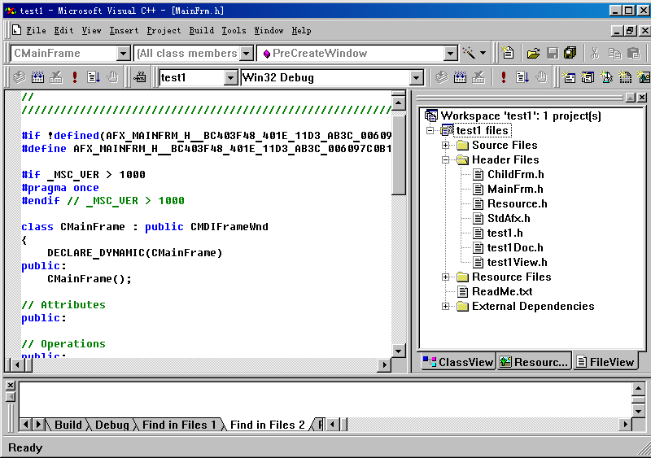
2.1 Visual C++6.0及其开发环境
开发环境是程序员同VC++的交互界面
通过它
可以
访问程序源代码
访问资源编辑器
使用内部调试器
创建工程文件

Slide 6
2.1 Visual C++6.0及其开发环境
Visual C++开发环境特点：
  集成化的开发环境；
  可视化交互式的界面；
  与Win32紧密相连；
  Windows环境下最主要的开发系统之一；
  强大的调试功能，有效的排错手段。
Notes:
第2章 Visual C++6.0开发环境
VC++面向对象与可视化程序设计

Slide 7
§2.2.
Visual C++ 6.0
的菜单栏
Notes:
第2章 Visual C++6.0开发环境
VC++面向对象与可视化程序设计

Slide 8
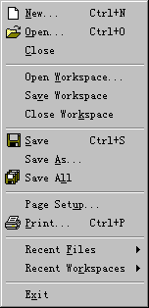
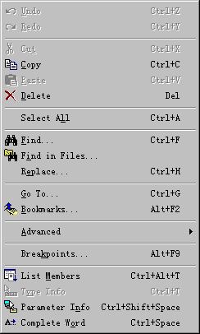
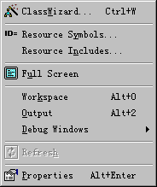
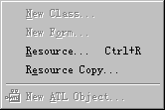
2.1 Visual C++6.0的菜单栏
File
Edit
View
Insert
Go Next

Slide 9
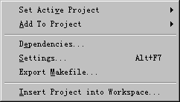
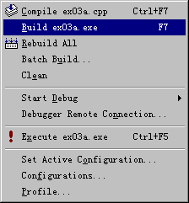
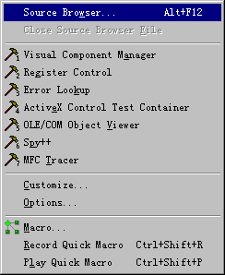
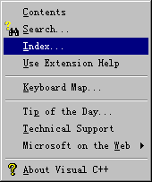
2.2 Visual C++6.0及其开发环境
Project
Build
Tools
Help
Back

Slide 10
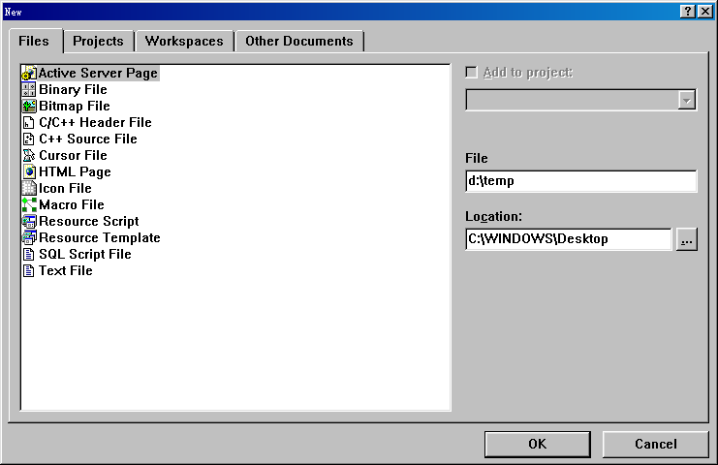
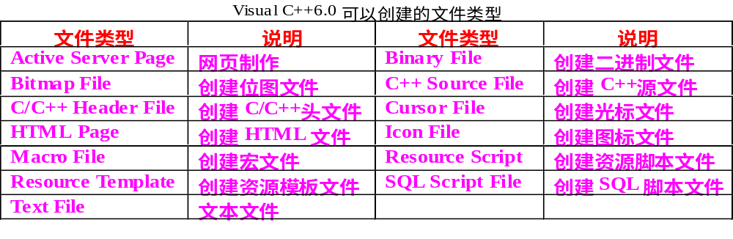
2.2 Visual C++的菜单栏-------File菜单
File->New->Files

Slide 11
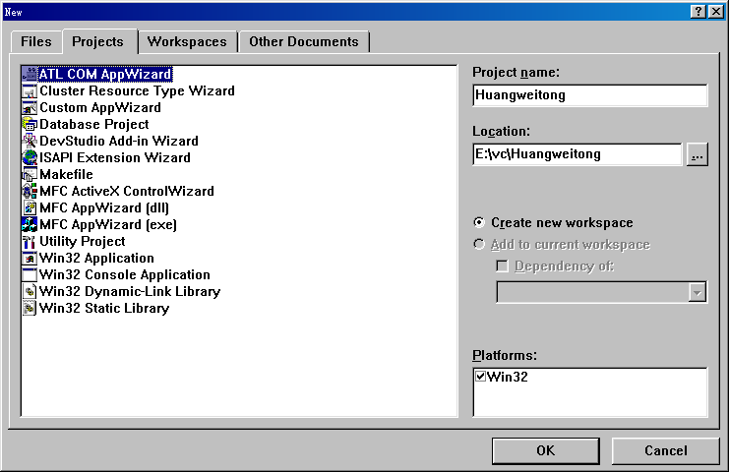
2.2 Visual C++的菜单栏-------File菜单
File->New->Projects

Slide 12
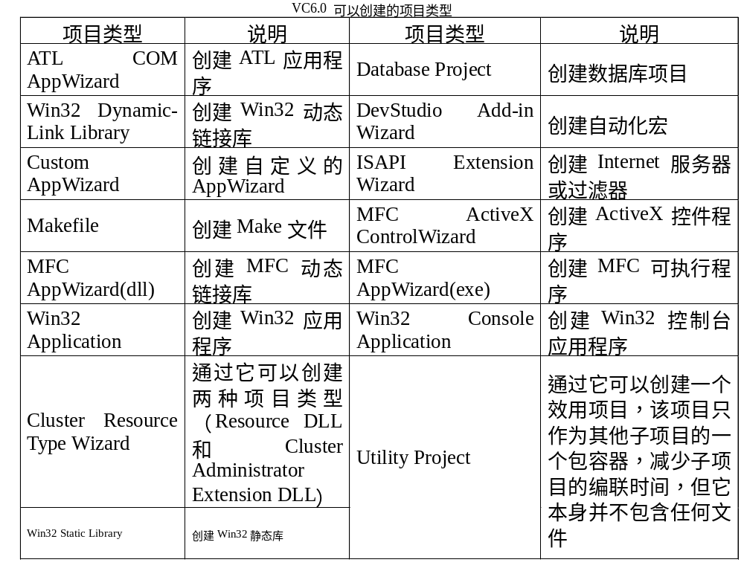

2.2 Visual C++的菜单栏-------File菜单
Return

Slide 13
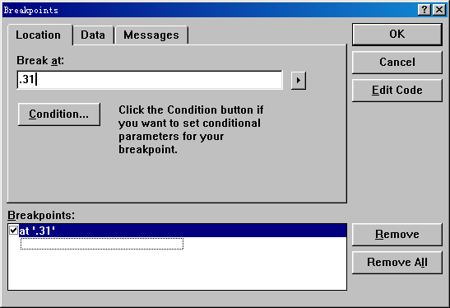
2.2 Visual C++的菜单栏------Edit菜单
1. Breakpoints选项
用来设置
删除和
查看断点
断点分为:
位置断点
数据断点
消息断点
断点作用：
中断程序的执行过程，以便检查程序代码、变量和寄存器值

Slide 14
2.2 Visual C++的菜单栏------Edit菜单
位置断点通常在源代码
的指定行、函数的开始
或指定的内存地址处设
置，当程序执行到指定
位置时，位置断点将中
断程序的执行
数据断点是在变量
或表达式上设置，
当变量或表达式的
值改变时，数据断
点将中断程序的执行
消息断点是在窗口
函数WndProc上设
置，当接收到指定
的消息时，消息断
点将中断程序的执行
在位置断点中还可以设置断点条件，此时必须先指定位置，然后再设置条件断点

Slide 15
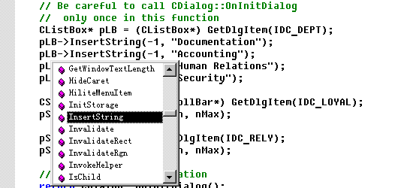
2.2 Visual C++的菜单栏------Edit菜单
2. List Members选项
如在变量名之后键入“.”或“->”，系统就会自动显示所有有效的成员名供选择。
3. Type Info选项
如将鼠标停在某一变量或函数上，系统将显示所指变量或函数等的语法

Slide 16
2.2 Visual C++的菜单栏------Edit菜单
4. Parameter Info选项
若在输入函数名之后键入左括号，系统将显示该函数的完整原型，并用黑体显示其第一个参数。输入第一个参数值之后，接着就会出现第二个参数，依此类推。
5. Complete Word选项
系统自动完成当前语句其余部分的输入。如果不能自动完成，则给出适当的提示辅助用户完成。
Return

Slide 17
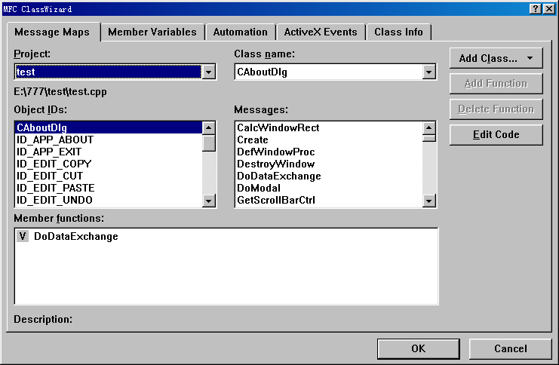
2.2 Visual C++的菜单栏------View菜单
1.View->ClassWizard选项
在View菜单中可以：
改变窗口
改变工具栏的显示方式
检查源代码
激活调试等

Slide 18
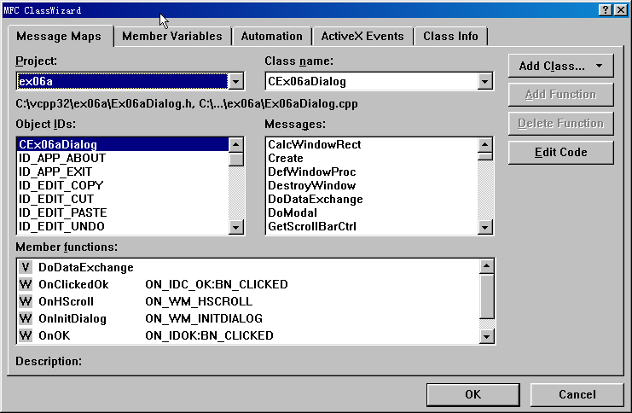
2.2 Visual C++的菜单栏------View菜单
(1) Message Maps选项卡：
映射消息给与窗口、对话框、控件、菜单选项和加速键有关的处理函数，
创建或删除消息处理函数，
查看已经拥有消息处理函数的消息并跳转到相应的处理代码中去

Slide 19
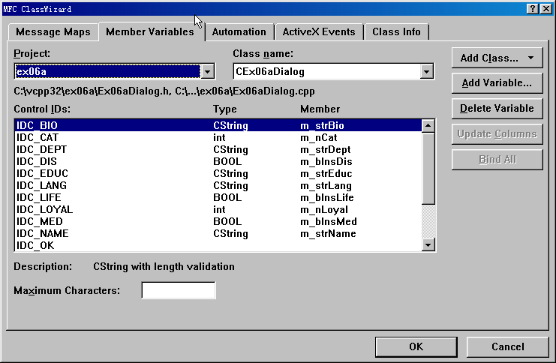
2.2 Visual C++的菜单栏------View菜单
(2) Member Variables选项卡：
定义成员变量用于自动初始化
收集并验证输入到表单视图（Form View）中的数据
Control IDs是映射到成员变量的控件ID值
Type是成员变量的类型
Member是成员变量名

Slide 20
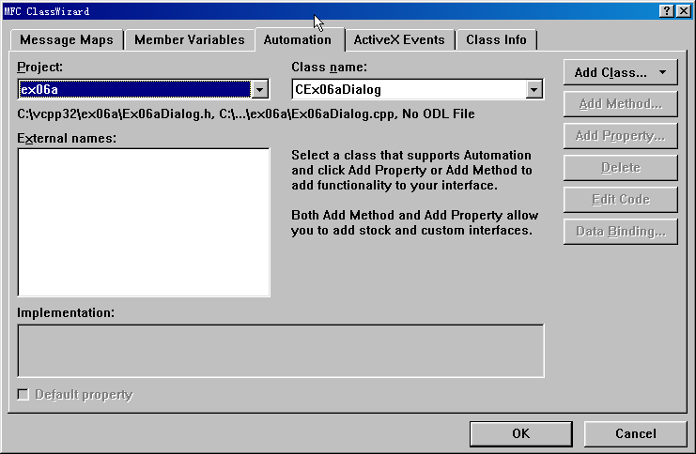
2.2 Visual C++的菜单栏------View菜单
(3) Automation选项卡：
创建新类时，添加自动化方法和属性
列出已经添加到当前类中的方法和属性的名称
External names中的方法和属性是怎样实现的

Slide 21
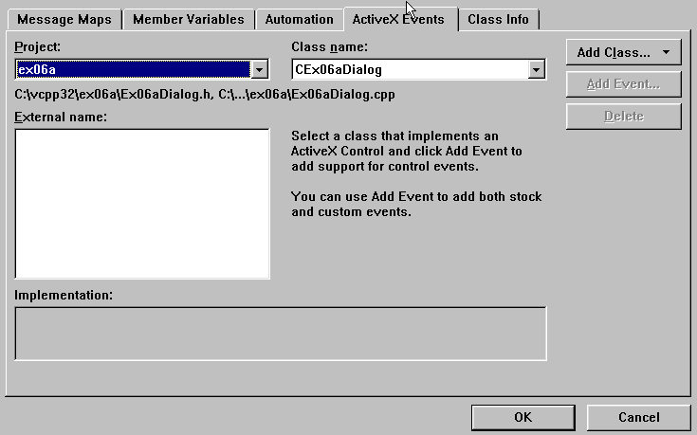
2.2 Visual C++的菜单栏------View菜单
（4）ActiveX Events选项卡：
MSMQ有两种Event：Arrived和ArrivedError，而且当消息（Message）或者错误（Error）到达消息队列时，MSMQEvent成分就将这两种事件激活， 而该对话框就是用来添加事件的

Slide 22
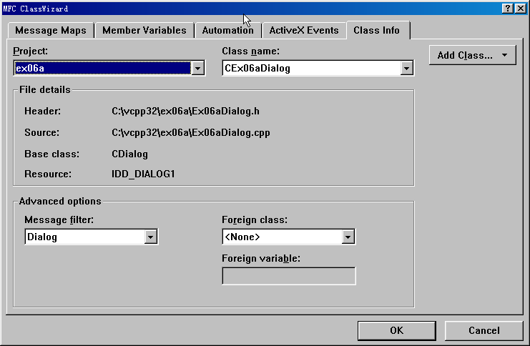
2.2 Visual C++的菜单栏------View菜单
(5) Class Info选项卡：提供有关类的信息。

Slide 23
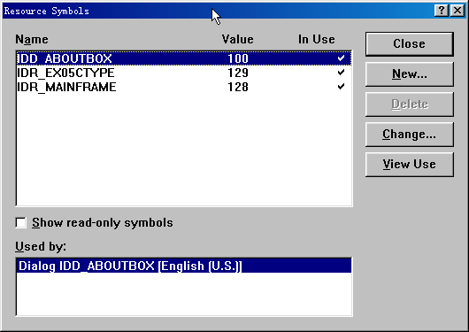
2.2 Visual C++的菜单栏------View菜单
2.Resource Symbols选项
该选项将打开资源符号浏览器，从中可以浏览资源编辑符号
资源编辑符号是映射到整数值上的一串字符，相当于资源的一个代号，在同一个程序中，资源编辑符号不能重复

Slide 24
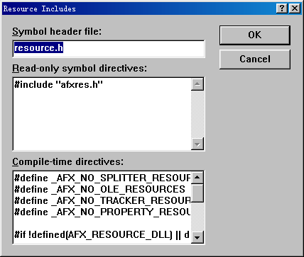
2.2 Visual C++的菜单栏------View菜单
3.Resource Includes选项
该对话框包含资源符号头文件名和预处理指令。

Slide 25
2.2 Visual C++的菜单栏------View菜单
4. Workspace选项
如果工作区没有显示或者不是处于当前状态，则选择该项将显示工作区窗口。
5.Output选项
在输出窗口中显示程序建立过程(如编译、链接等)的有关信息或错误信息,并且显示调试运行时的输出结果。
Return

Slide 26
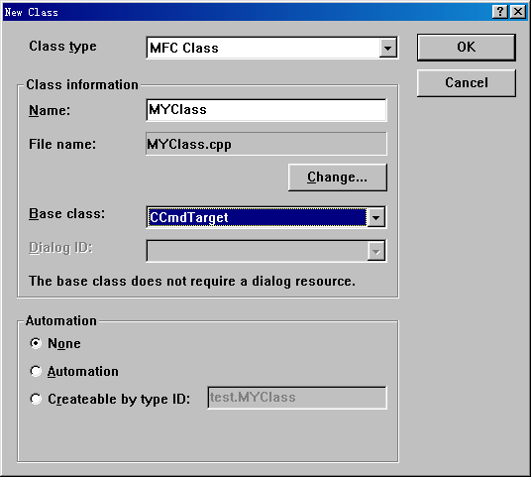
2.2 Visual C++的菜单栏---Insert菜单
1.New Class选项
该选项用来创建新类并添加到项目中

Slide 27
2.2 Visual C++的菜单栏---Insert菜单
2.New Form选项
该选项用来创建新的表单并添加到项目中
3.Resource选项
该选项将打开Insert Resource对话框，用以创建新的资源或插入资源文件中
4. Resource Copy选项
要选中该选项必须先选中某个资源，否则呈灰色。该选项用于复制选定的资源

Slide 28
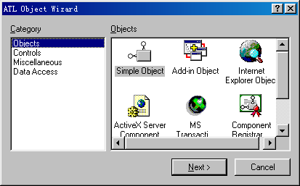
2.2 Visual C++的菜单栏----Insert菜单
5. New ATL Object选项
启动ATL Object Wizard,以便添加新的ATL对象
Return

Slide 29
2.2 Visual C++的菜单栏------ Project菜单
用Project可创建、修改和存储正在编辑的工程文件
工程文件组合了一个应用程序的所有源文件的组成部分，其扩展名为.MAK。并非所有的.MAK文件都是Visual C++工程文件。使用AppWizard可创建与Visual C++兼容的工程文件，同时，也可创建只能由NMake使用的工程文件。

Slide 30
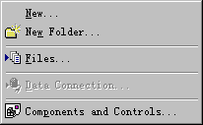
2.2 Visual C++的菜单栏---Project菜单
1.Set Active Project选项
    设定指定的项目为工作区的活动项目
2.Add To Project选项
选择该选项将打开一个级联子菜单，可以把文件、文件夹、数据链接以及VC组件或控件添加到当前工程中
在该子菜单中可以进行如下操作:
(1) New：创建新的文件；
(2) New Folder：插入新的文件夹；
(3) Files：插入已有文件；
(4) Data Connection：添加数据链接；
(5) Component and Controls：选择该项将弹出Component and Controls Gallery对话框，在此对话框中，可以插入VC组件或者已注册的ActiveX控件。插入时相当于插入相关的头文件（.h文件）和实现文件（.cpp文件），并且更新工作区窗口的信息。

Slide 31
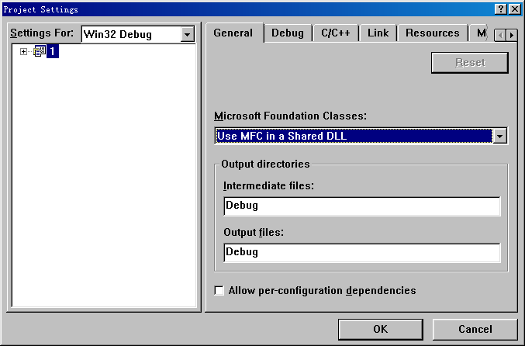

2.2 Visual C++的菜单栏----Project菜单
3. Settings选项
选择该选项将弹出Project Settings对话框，其中
General选项卡用来设置基础类用法和目录。
指出应用程序如何与MFC链接的
指出用来建立应用程序的
位置（缺省为Debug）
输出文件的位置
如果要按外部制作文件(exported makefile)方式为每个工程配置导出不同的可建立项目，请选择Allow per-configuration dependencies
Return

Slide 32
2.2 Visual C++的菜单栏----Build菜单
该菜单用于编译、建立和执行应用程序。
1.Compile选项
只编译当前文件而不调用链接器或其它工具。输出窗口将显示编译过程检查出的错误或警告信息，在错误信息处单击鼠标右键，可以得到错误代码的位置
2. Build选项
对最后修改过的源文件进行编译和链接
3. Rebuild All选项
该选项允许用户编译所有的源文件，而不管它们何时曾经被修改过

Slide 33
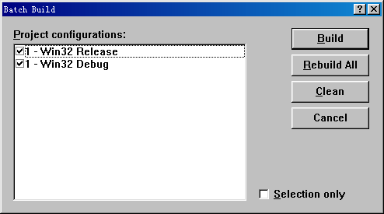
2.2 Visual C++的菜单栏----Build菜单
4. Batch Build选项
该选项能单步重新建立多个工程文件，并允许用户指定要建立的项目类型
VC提供了两种
目标应用程序类型
Win32 Release（发行版）、Win32 Debug（调试版）。

Slide 34


2.2 Visual C++的菜单栏---Build菜单
5. Start Debug选项
单步执行程序，
并在遇到函数调
用时进入函数内
部再从头单步执行
从当前语句开始执
行程序直到遇到断
点或遇到程序结束
使程序在运行到当前光
标所在位置时停止(相当
于设置一个临时断点)
调试过程中直
接进入到正在
运行的进程中
Return

Slide 35
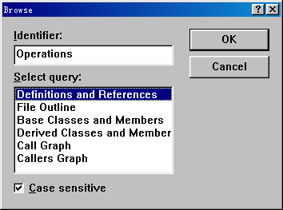
2.2 Visual C++的菜单栏----Tools菜单
Tools菜单允许用户快速地访问多个不同的开发工具
(1)Source Browse选项
编译器在建立项目时会创建与项目中每一程序文件信息有关的.SBR文件。
BSCMAKE程序将这些.SBR文件汇编为项目文件名*.BSR的单个浏览信息数据库
选择Source Browse将
弹出浏览窗口，它显
示与程序中所有符号
(类、函数、数据、宏
和类型)有关的信息

Slide 36
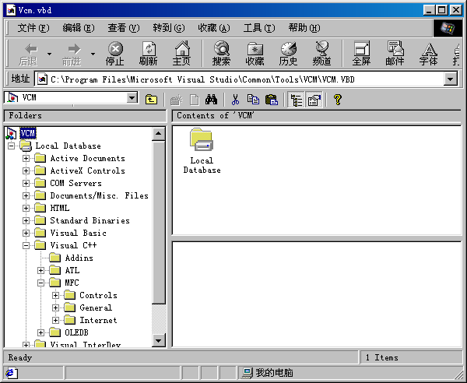
2.2 Visual C++的菜单栏----Tools菜单
(2)Visual Component Manager选项
该工具用于组织、寻找和插入组件到某个项目中，而且还可以识别已存在的且可利用的对象。选择该选项将弹出Vcm.vbd窗口

Slide 37
§2.3.
Visual C++ 6.0的
项目与项目工作区
Notes:
第2章 Visual C++6.0开发环境
VC++面向对象与可视化程序设计

Slide 38
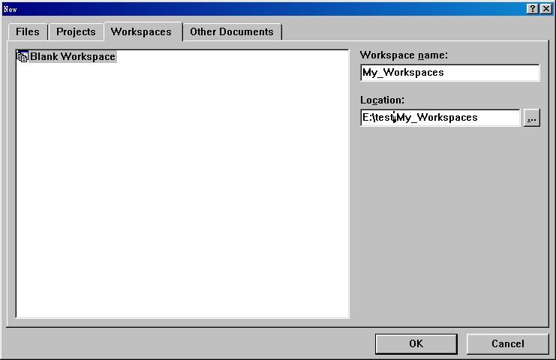
2.3 项目与项目工作区
以项目工作区的形式来组织文件、项目和项目配置
创建新的项目工作区
File->New->Workspaces-> 输入工作区名字并指定工作区目录

Slide 39
2.3 项目与项目工作区
在工作区中添加项目：
用File->Open选项可打开已存在的项目；
通过New对话框的Projects选项卡创建新的项目，并选择Add to current workspace复选框。

Slide 40
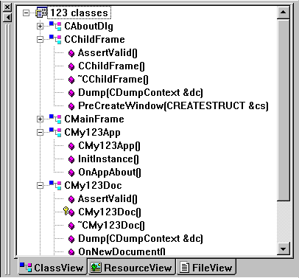
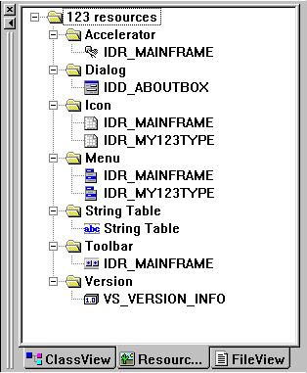
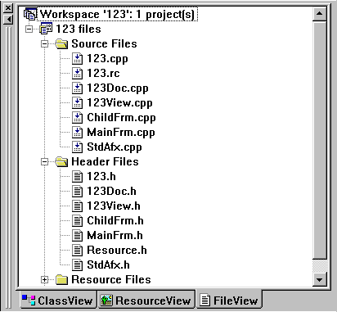
2.3 项目与项目工作区
项目工作区窗口
VC项目工作区由ClassView、ResourceView及FileView三个面板组成

Slide 41
§2.4.
Visual C++ 6.0的
资源及资源编辑器
Notes:
第2章 Visual C++6.0开发环境
VC++面向对象与可视化程序设计

Slide 42
2.4 资源及资源编辑器
资源是一种界面元素，
用户可以从中获得信息
并在其中执行某个动作
光标
图标
资源
菜单
位图
对话框
源代码或资源编辑器为了引用资源和用户自定义的其它对象，于是就引入了一种与资源一一对应的符号即资源符号，使之能够以字符串的方式被引用。
资源符号是映射到整数值上的一串字符，是一种标识符。每当创建一个新的资源或资源对象时，系统就会为其提供一个缺省的资源符号名称并赋一个整数值，该定义保存在resource.h文件中，

Slide 43
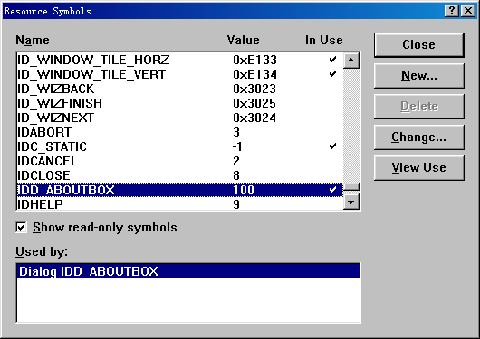
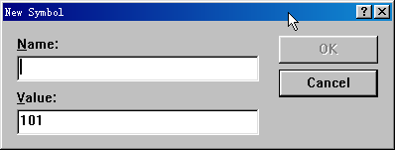
2.4 资源及资源编辑器
View->Resource Symbols
输入新资源
符号的名称
单击New按钮新建资源符号
由于资源符号不能
重复，因此应按照
一种标准来定义资
源符号进行符号定义

Slide 44
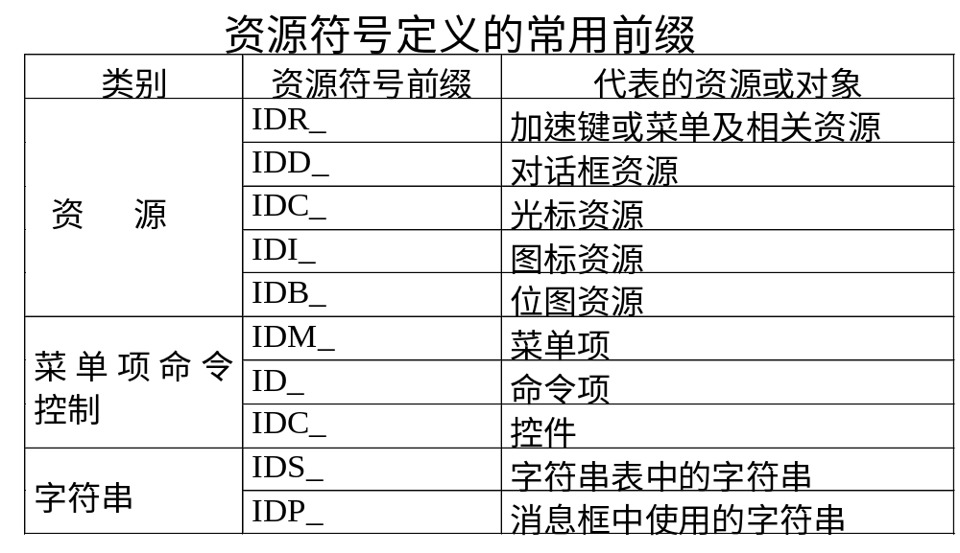
2.4 资源及资源编辑器
资源符号的取值范围一般为0～32767
Return

Slide 45
§2.5.
Visual C++ 6.0的
联机帮助
Notes:
第2章 Visual C++6.0开发环境
VC++面向对象与可视化程序设计

Slide 46
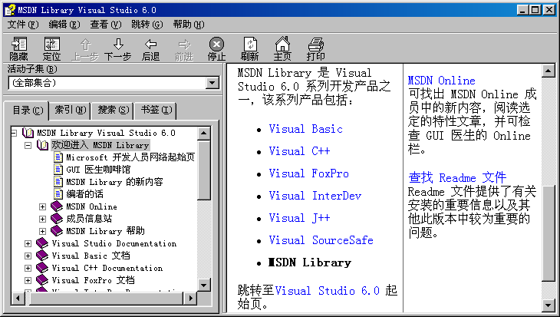
2.5 联机帮助
VC帮助系统
主要提供五
个方面内容
VC Programmer`s Guide：VC程序员指南。
VC User`s Guide：VC用户指南。
VC Tutorials：VC教程。
MFC and Templates：微软基础类库和模板参考信息。
Languages and Libraries for VC：VC语言和库文件信息。

Slide 47
(第二章)
完

